Slide 1
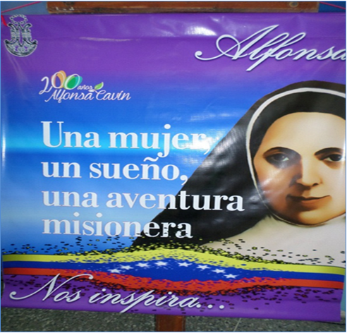
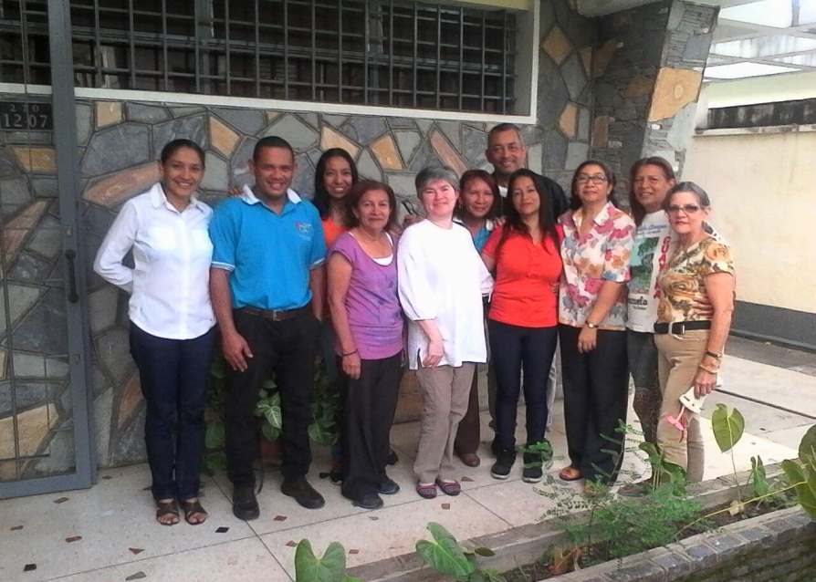
REUNIÓN COORDINADORES LAICOS MIC VENEZUELA. SEPTIEMBRE 10 DE 2016
Nos encontramos en la comunidad de La Floresta, los coordinadores de los diferentes grupos:
Por José Félix Ribas: David Rincones y Jorge Pérez.
Por San Francisco: Herminia Lucena y Marielys Mendoza.
Por San Félix: Claret Olivares y Rosa Figuera;
por Las Adjuntas: Trina Betencourt y Yacelis Pérez,
y las Hermanas Yngrid Calles, Lucía Medina y Meiver Pérez.

Slide 2
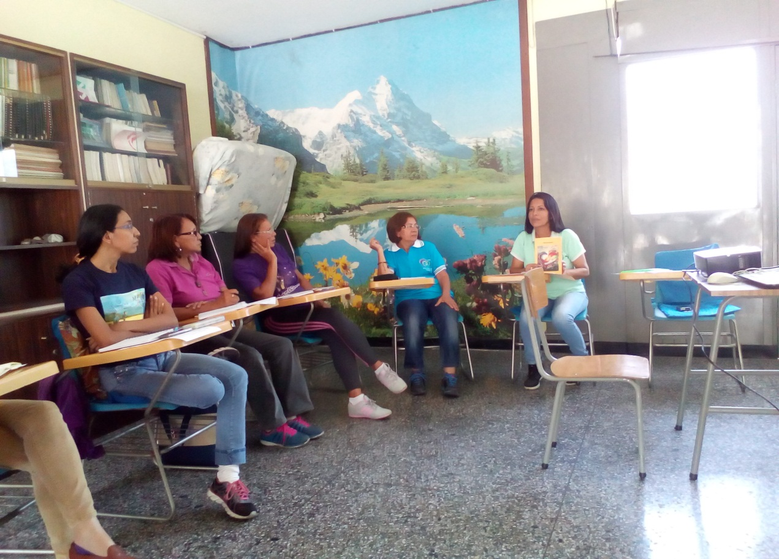
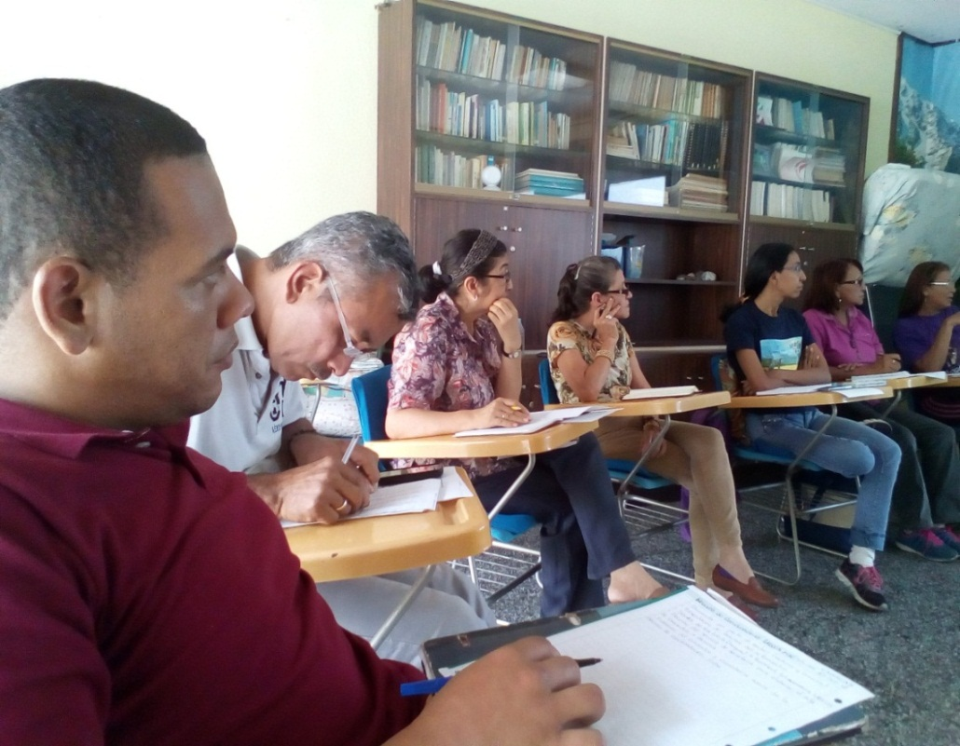
Iniciamos con la oración compartida y la Bienvenida a todos. Lucia Medina, Sup. Provincial, manifestó su alegría de poder compartir con nosotr@s como familia MIC el carisma, fortalecernos en la espiritualidad y así poder extender la misericordia de Dios, en el rol que tengamos cada uno. Compartimos la experiencia del IV Encuentro y cómo está el grupo después del mismo. Fue una experiencia hermosa, aprendimos a trabajar bien con lo poco que se pudo conseguir. La integración fue excelente, los que colaboraban con nosotros quedaron asombrados del buen desempeño que realizábamos. El estudio de los lineamientos fue muy acertado y la formación con la primera ficha del tercer núcleo nos ayuda a caminar desde la comunidad, desde lo que somos, con humildad, haciendo siempre el Bien, como M. Alfonsa. Y luego nos dispusimos a evaluar, y reorganizar nuestro Itinerario formativo para dos años. Desde luego, nos hemos sentido muy bien en el encuentro de familia.

